Slide 1

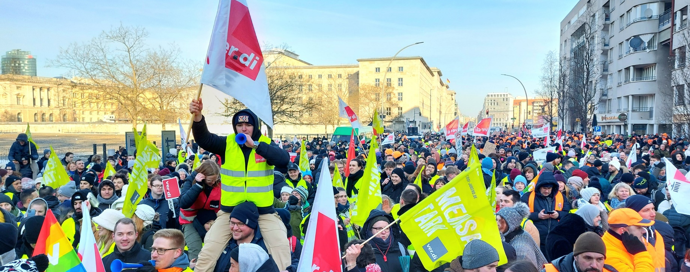



23. Mai 2025
TARIFINFO HAUPTSTADTZULAGE.
Anspruch auf Hauptstadtzulage der Beschäftigten im Lette Verein rechtssicher durchsetzen!
Hauptstadtzulage auch für Beschäftigte des Lette Vereins!
Am 23.09.2024 hatten sich ver.di und die Tarifgemeinschaft deutscher Länder (TdL) endlich auf einen Tarifvertrag Hauptstadtzulage geeinigt.
Konkret einigten sich ver.di und die TdL auf folgende Regelungen:
150 Euro für alle Beschäftigten. Teilzeitbeschäftigte erhalten die Zulage anteilig. Auszubildende bekommen 50 Euro.
Der Tarifvertrag tritt zum 01.04.2025 in Kraft und läuft bis zum 31.03.2028 ohne Nachwirkung.
Eine Erstreckung der Zulage auf die Beamt*innen in A 14 und A 15 wird auch an Beschäftigte mit einer Eingruppierung in den Entgeltgruppen 13 Ü, 14 und 15 weitergegeben. Das ist derzeit noch nicht der Fall.
Ferner besteht Einvernehmen zwischen ver.di und der TdL, dass der TV Hauptstadtzulage ein den TV-L ergänzender Tarifvertrag ist.
Da der Lette Verein mit uns als ver.di einen Übernahmetarifvertrag abgeschlossen hat, der für den TV-L und alle Tarifverträge der TdL für Beschäftigte in Berlin gilt, muss der TV Hauptstadtzulage umgesetzt werden.
Das bedeutet für Euch:
Ihr als Beschäftigte des Lette Vereins habt einen Anspruch auf die Hauptstadtzulage.
Berliner Senat duckt sich weg und verweigert Rechtssicherheit
Das Land Berlin als Mitglied der TdL weigert sich jedoch, gegenüber den betroffenen Dienststellen und Betrieben eindeutig und rechtssicher zu erklären, dass der TV Hauptstadtzulage ein den TV-L ergänzender Tarifvertrag ist. Nach wie vor behauptet der Berliner Senat, dass der TV Hauptstadtzulage ausschließlich für die unmittelbaren Landesbeschäftigten gilt – für alle anderen nicht.
Vereinte
Dienstleistungs-
gewerkschaft

Slide 2
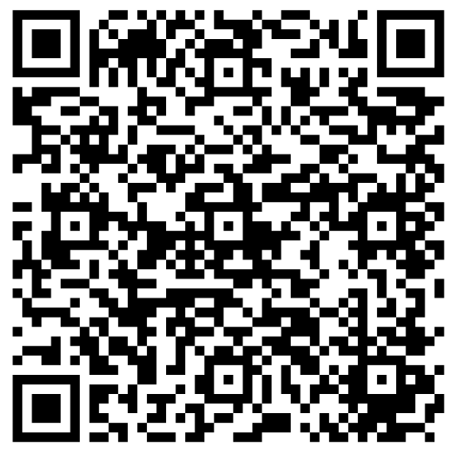

Tarifbewegung 2023
Tarifrunde ÖD Bund/Kommunen
Rechtsansprüche geltend machen – Gewerkschaftsmitglied werden!
Der erste wichtigste Schritt ist, dass alle Beschäftigten individuell ihren Anspruch auf die Zahlung der Hauptstadtzulage schriftlich (nicht per E-Mail!) bei ihrer Personalstelle geltend machen.
Das muss innerhalb von sechs Monaten nach der ersten Fälligkeit des Anspruchs erfolgen. Fällig ist der Anspruch auf die Hauptstadtzulage erstmals am Zahltag im Monat April (also 30.04.2025 beim Lette Verein). Wichtig ist, dass die schriftliche Geltendmachung erst nach der ersten Fälligkeit eingereicht werden. Nach § 37 TV-L (Ausschlussfrist von sechs Monaten) reicht die einmalige Geltendmachung auch für die künftigen Anspruchsmonate.
§ 37 Abs. 1 TV-L regelt dazu:
„Ansprüche aus dem Arbeitsverhältnis verfallen, wenn sie nicht innerhalb einer Ausschlussfrist von sechs Monaten nach Fälligkeit von den Beschäftigten oder vom Arbeitgeber schriftlich geltend gemacht werden. Für denselben Sachverhalt reicht die einmalige Geltendmachung des Anspruchs auch für später fällige Leistungen aus.“
Wir werden unsere Mitglieder und jene, die es werden wollen, rechtlich bei der Durchsetzung des Anspruchs unterstützen. Unsere Auffassung ist klar: Ab dem 1.4.2025 gilt der TV Hauptstadtzulage auch für die Beschäftigten des Lette Vereins.
Als ver.di stellen wir euch ein Muster für die Geltendmachung eures Anspruchs auf die Hauptstadtzulage zur Verfügung, das auf unseren Internetseiten abrufbar ist – siehe QR-Codes am Ende dieses Infos.
Für die Musterklagen werden wir ver.di Mitglieder des Lette Vereins ansprechen, die dann über den gewerkschaftlichen Rechtsschutz unterstützt werden. Wie lange die gerichtlichen Verfahren laufen, kann nicht vorhergesagt werden.
Unsere gewerkschaftlichen Positionen sind klar:
Tarifverträge müssen eingehalten werden! Die Beschäftigten des Lette Vereins haben einen Anspruch auf die Hauptstadtzulage.
Der Konflikt um die Finanzierung sollte dort ausgetragen werden, wo er hingehört: zwischen Berliner Senat und Lette Verein.
Das Land Berlin war bei den Verhandlungen mit ver.di vertreten und hat dem Tarifvertrag Hauptstadtzulage zugestimmt. Damit trägt es die Verantwortung dafür, den Lette Verein finanziell zu befähigen, diesen Tarifvertrag auch umzusetzen. Der Berliner Senat verweigert dies jedoch, weil er behauptet, dass der TV Hauptstadtzulage im Lette Verein nicht gilt.
Klärung auf dem Rechtsweg erforderlich
Da eine andere Klärung nicht möglich war, sehen wir als ver.di nunmehr in Musterklagen auf Zahlung der Zulage einen geeigneten und einzigen Weg, um die Ansprüche durchzusetzen.
Julia Dück
Gewerkschaftssekretärin
Fachbereich Gesundheit, Soziale Dienste, Bildung und Wissenschaft
ver.di Berlin-Brandenburg
Am Bahnhof Westend 3, 14059 Berlin
julia.dueck@verdi.de
Hier geht es zur Mustergeltendmachung:
V.i.S.d.P. ver.di Fachbereich C Berlin-Brandenburg, Julia Dück, Am Bahnhof Westend 3, 14059 Berlin
Oder via Link: https://gesundheit-soziales-bildung-bb.verdi.de/mein-arbeitsplatz/hochschulen/++co++2582af80-0ef5-11f0-9f1c-bde596f2fffd
Bei Fragen:
fb-c.bb@verdi.de

